Slide 1
МБДОУ детский сад
«Родничок» с. В-Нойбера
Портфолио
Воспитателя
Эльдахажиевой Мадины Висалиевны

Slide 2
Содержание
1. Общие сведения о воспитателе
2. Результаты педагогической деятельности
3. Взаимодействие с педагогами
4. Взаимодействие с родителями
5. Организационно-образовательная деятельность с детьми
6.Подвижные игры
7. Сохранение и укрепление здоровья детей
8. Сюжетно-ролевые игры
9. Художественно-творческое развитие детей
10. Трудовое воспитание
11. Участие в мероприятиях
12. Достижения воспитанников

Slide 3
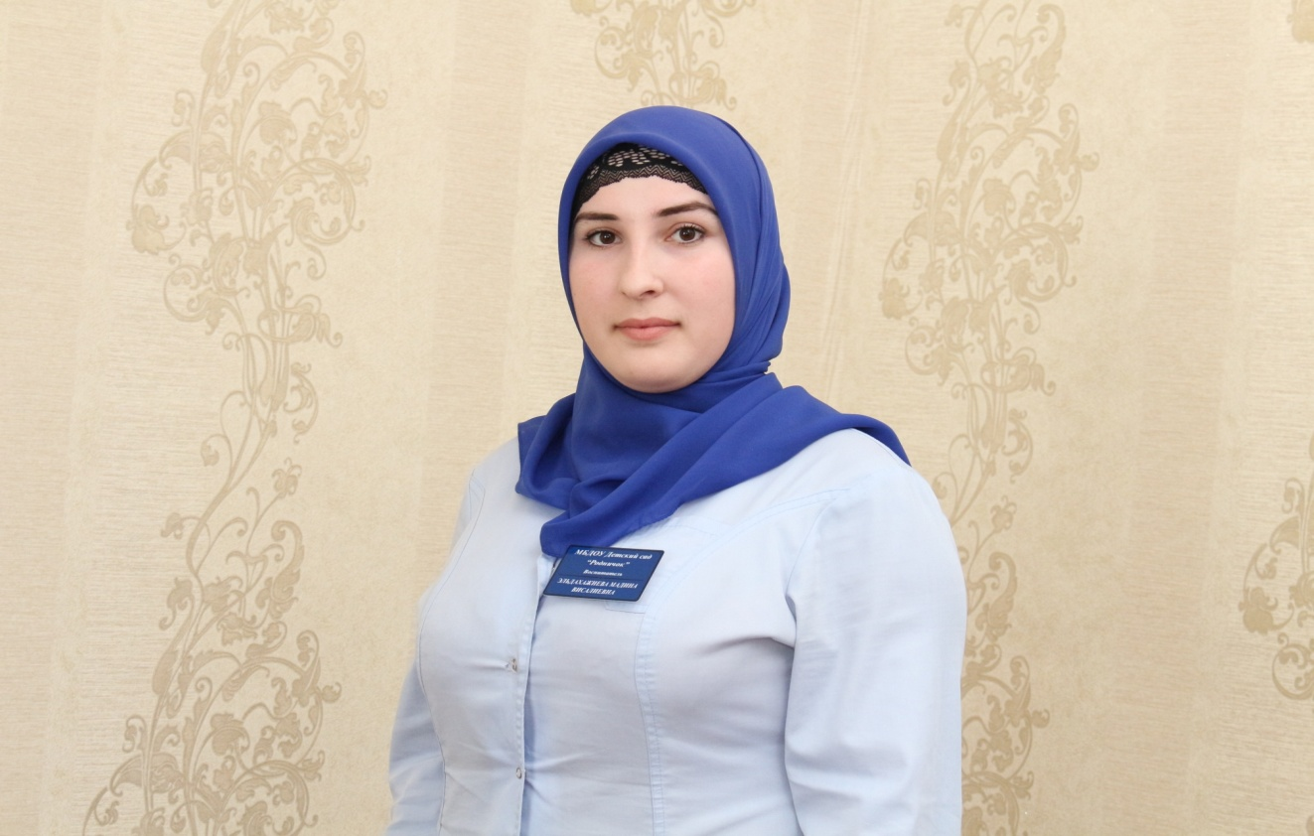
Общие сведения о воспитателе:
Эльдахажиева Мадина Висалиевна
Образование: высшее-неоконченное, специальность: «Учитель русского языка
и литературы» .

Slide 4
РЕЗУЛЬТАТЫ ПЕДАГОГИЧЕСКОЙ ДЕЯТЕЛЬНОСТИ

Slide 5
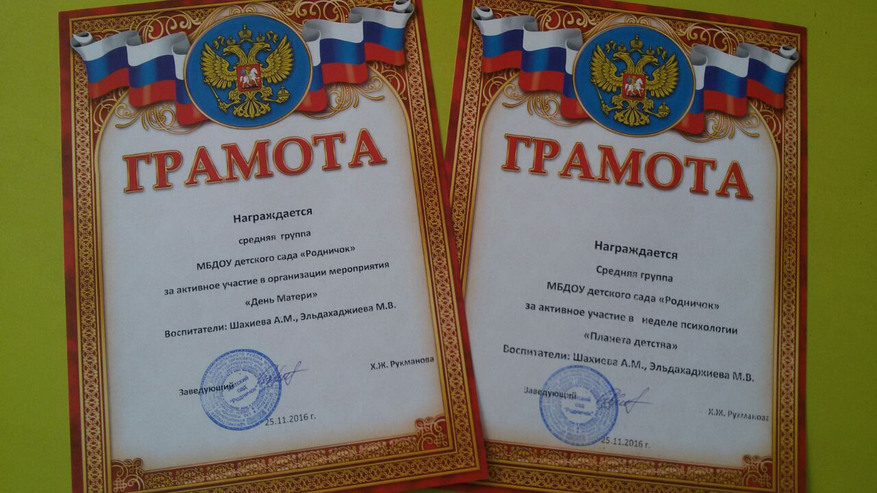

Slide 6
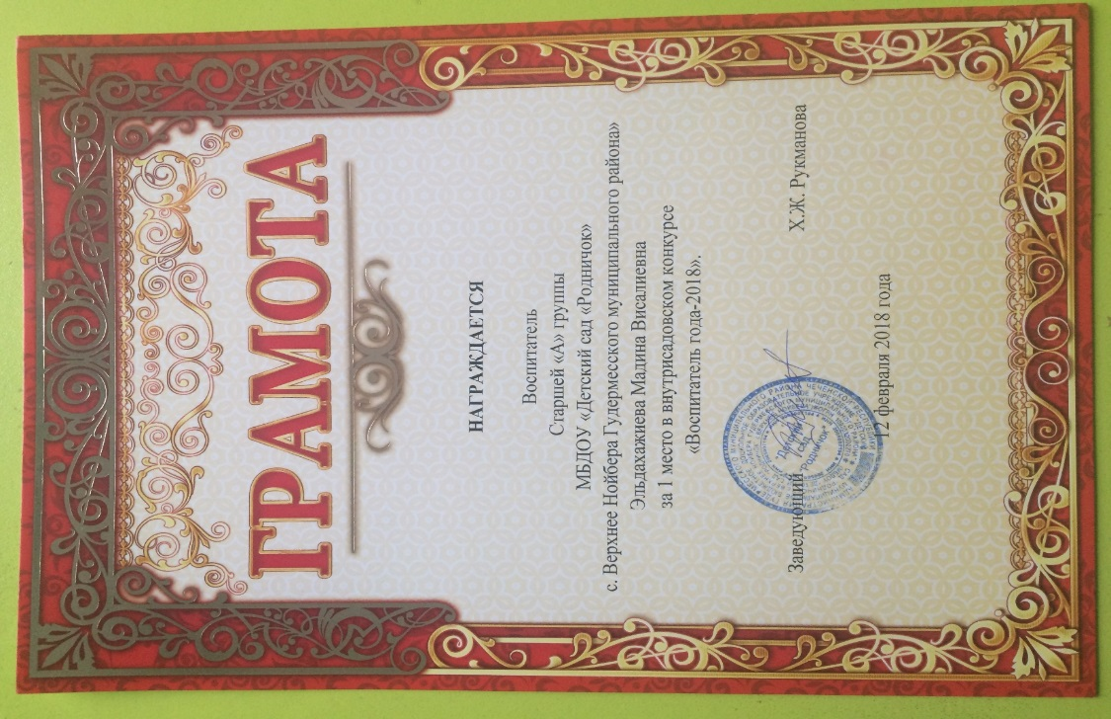
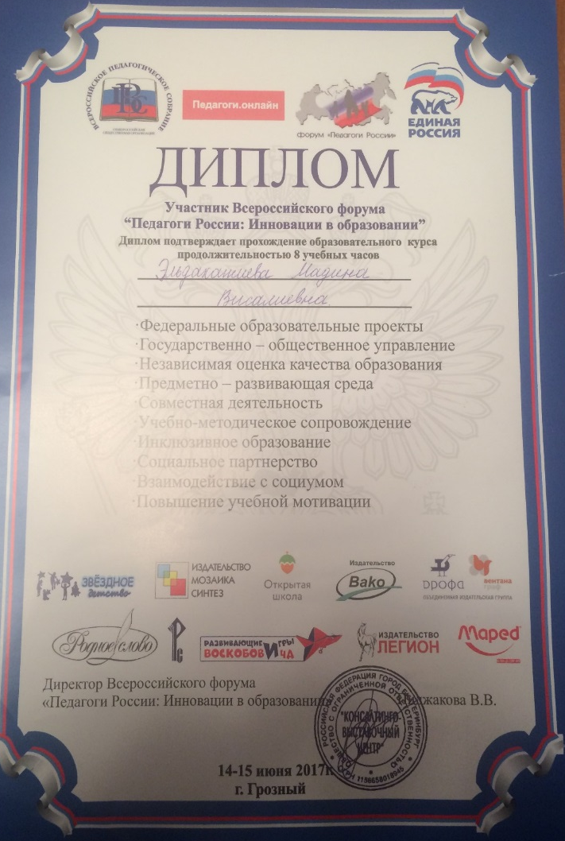

Slide 7
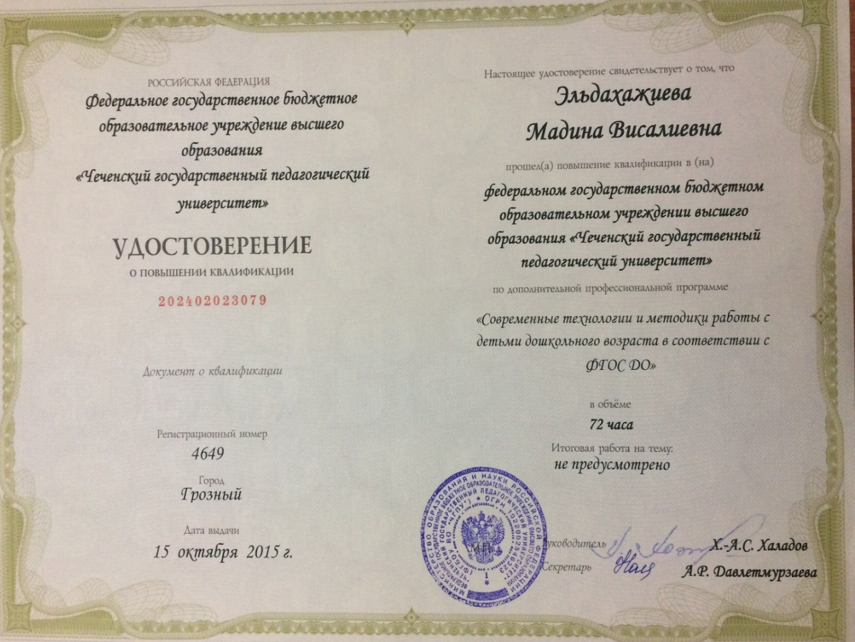

Slide 8
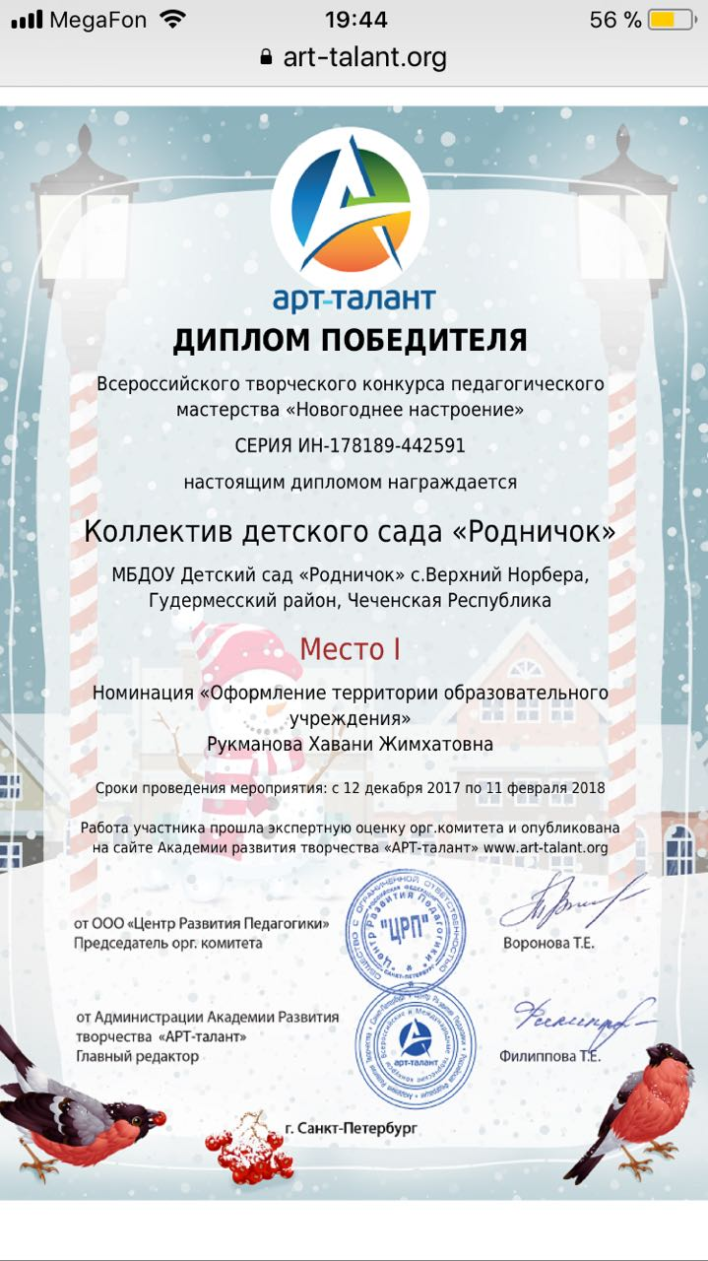

Slide 9
Мое педагогическое кредо:
«Подарить сердце детям, стать настоящим мастером своего дела!»

Slide 10
НАУЧНО-МЕТОДИЧЕСКАЯ РАБОТА:
вхожу в состав Методического совета ДОУ;
являюсь членом творческой группы;
активный участник МО педагогов ДОУ;

Slide 11
Взаимодействие с педагогами

Slide 12
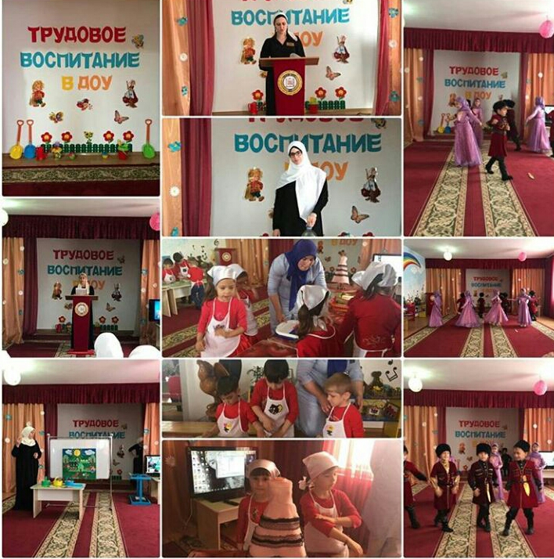

Slide 13
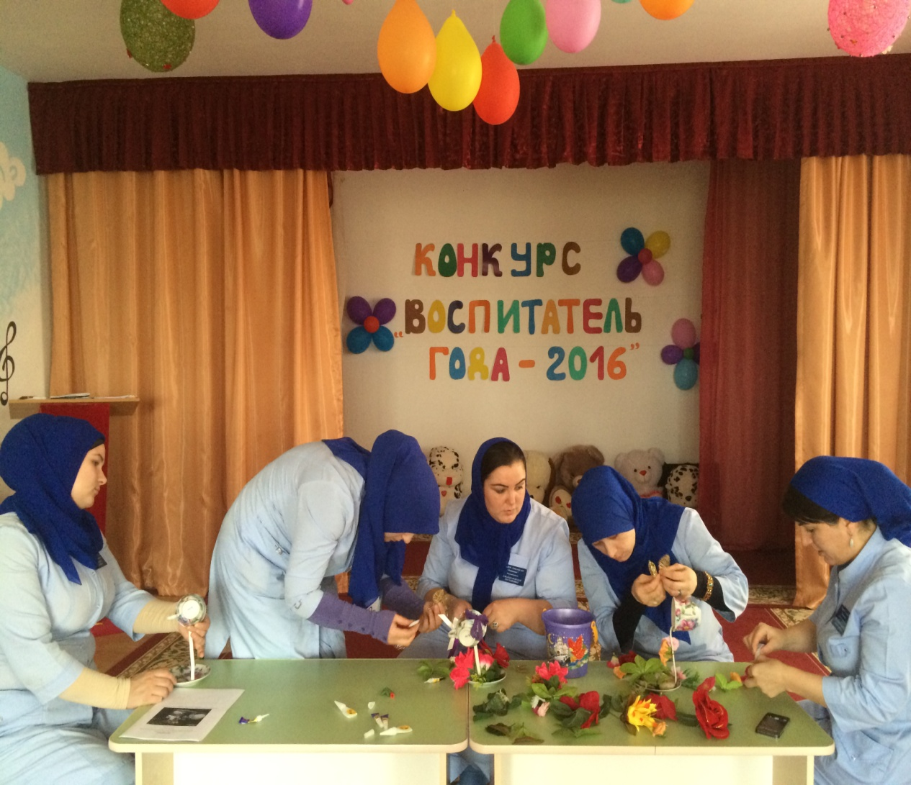

Slide 14
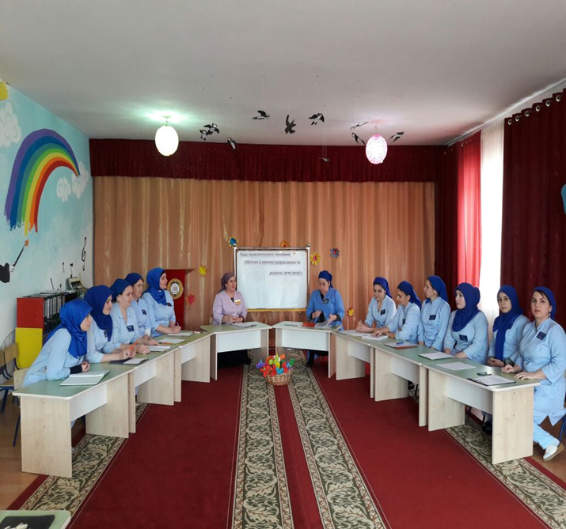
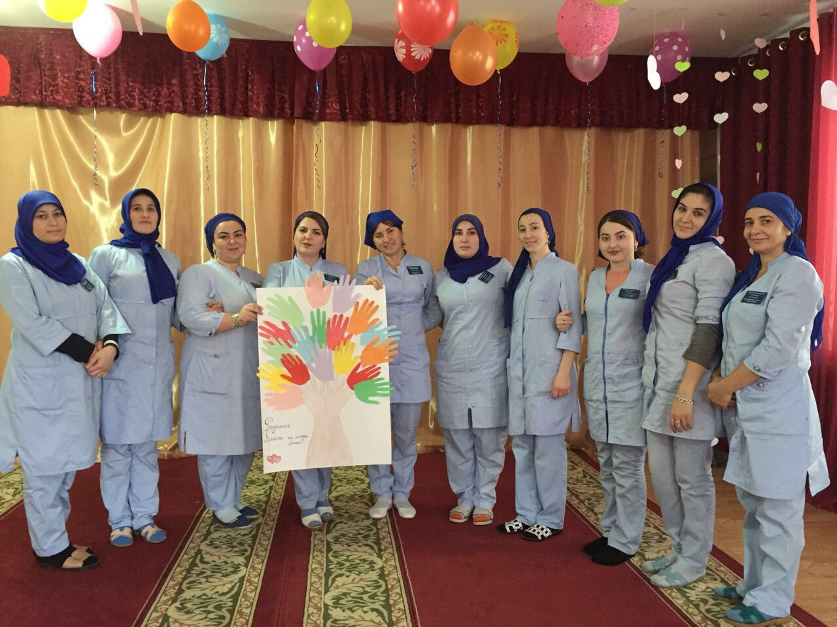

Slide 15
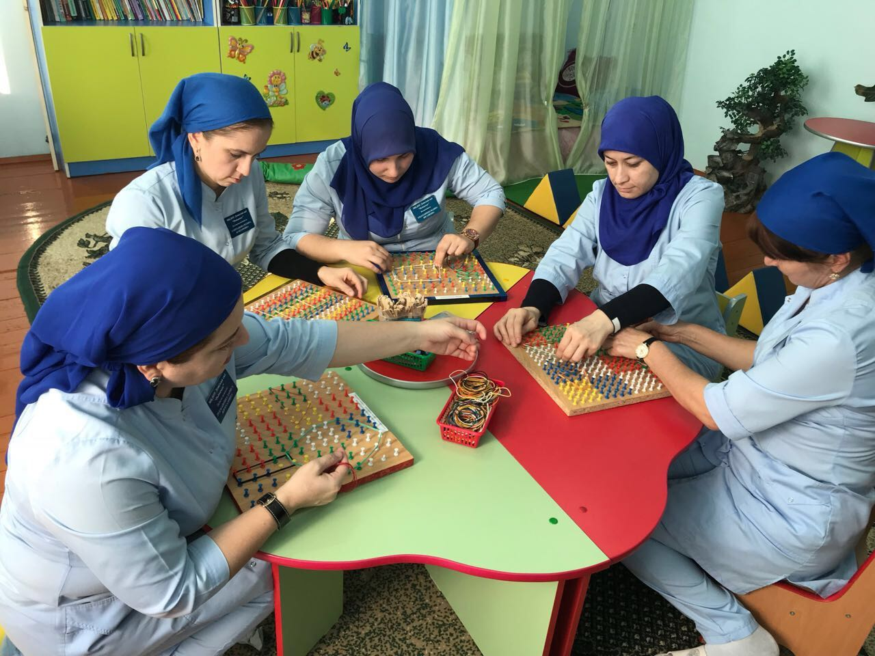
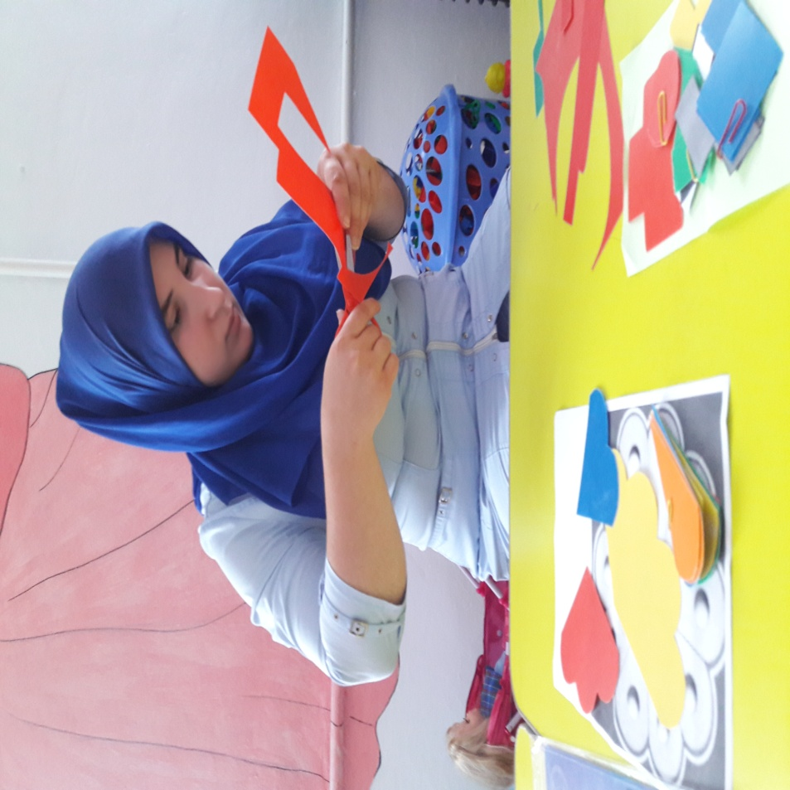
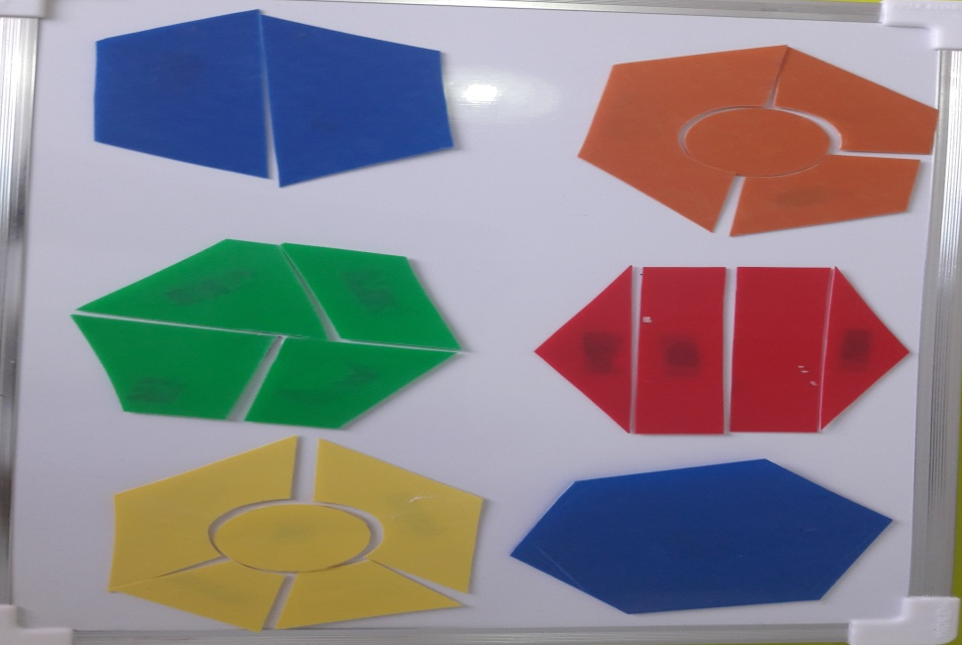
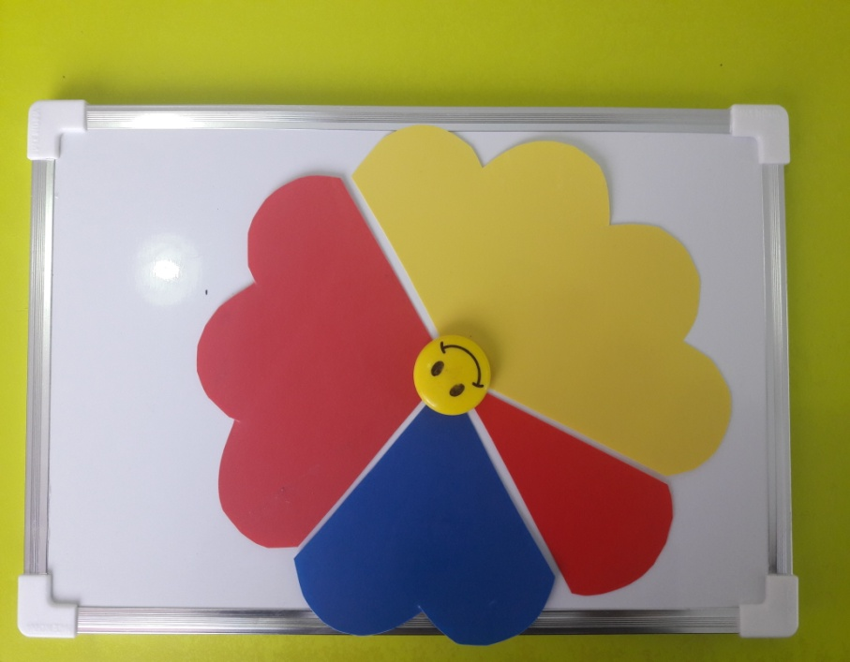

Slide 16
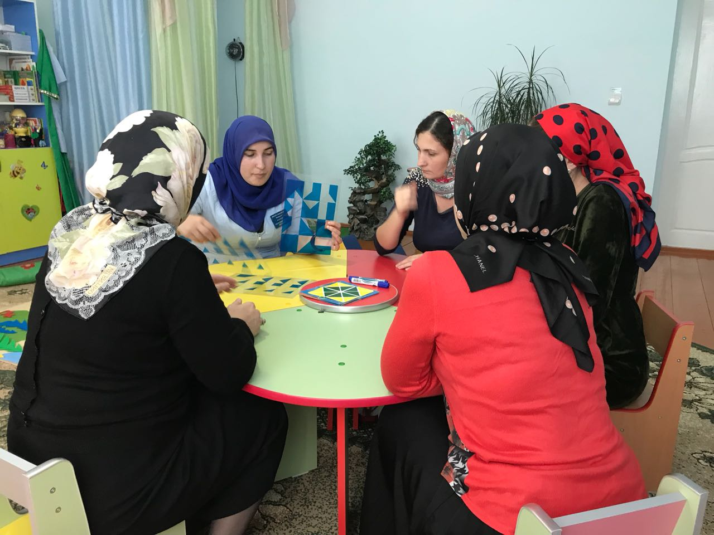
РАБОТА С РОДИТЕЛЯМИ

Slide 17
ОРГАНИЗАЦИОННО-ОБРАЗОВАТЕЛЬНАЯ ДЕЯТЕЛЬНОСТЬ С ДЕТЬМИ

Slide 18
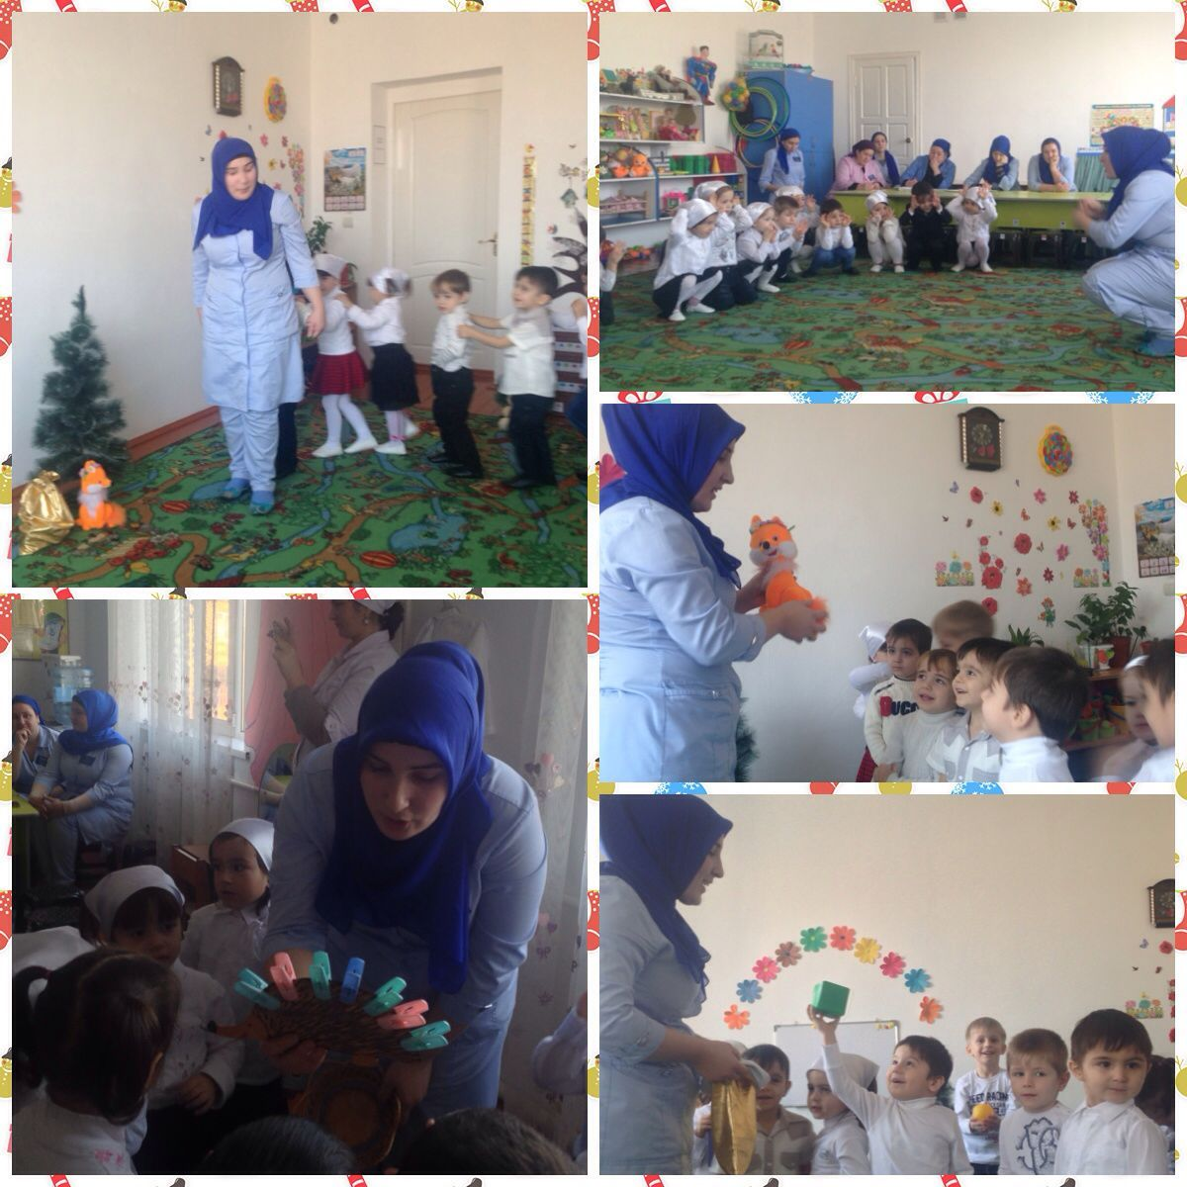

Slide 19
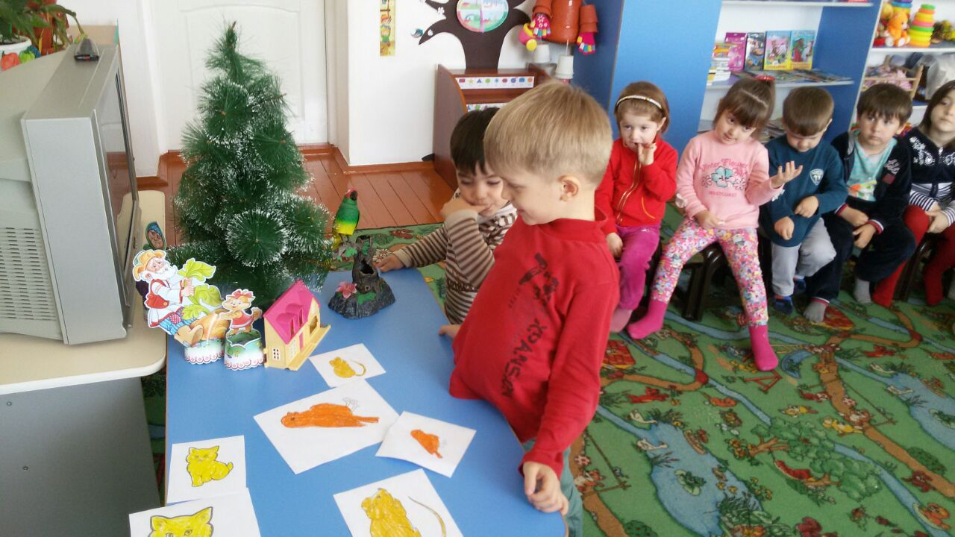

Slide 20
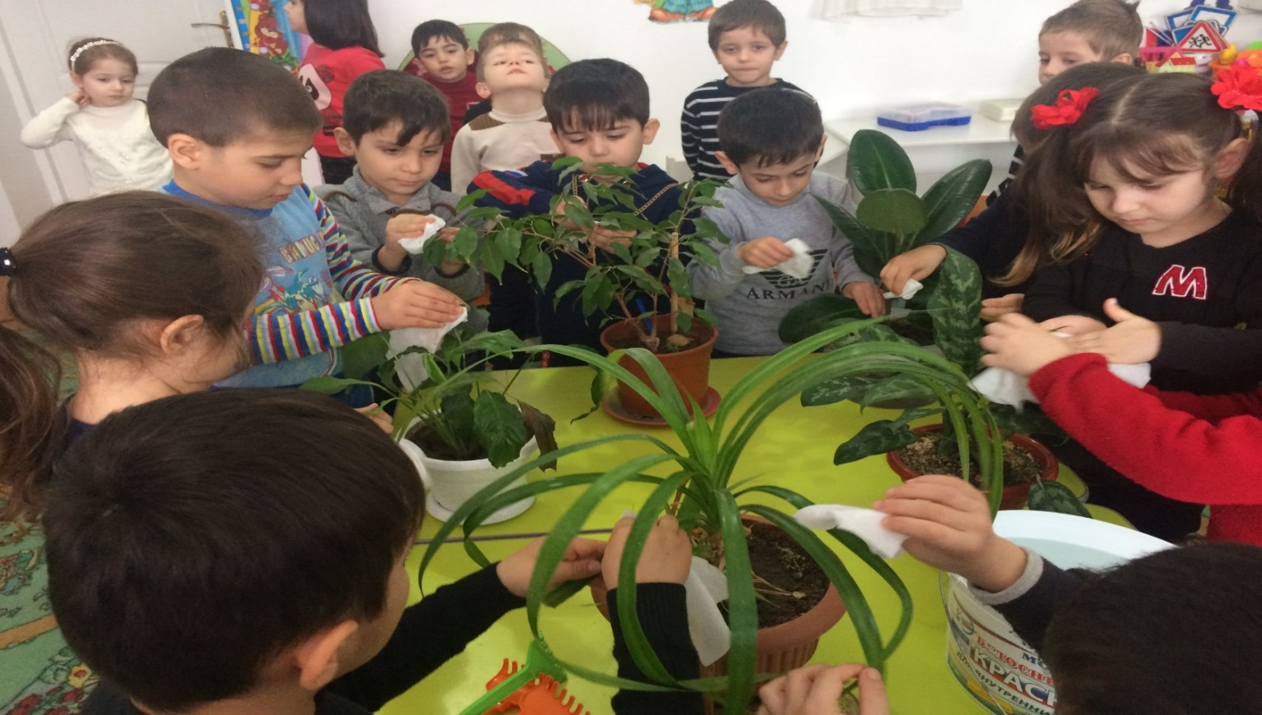

Slide 21
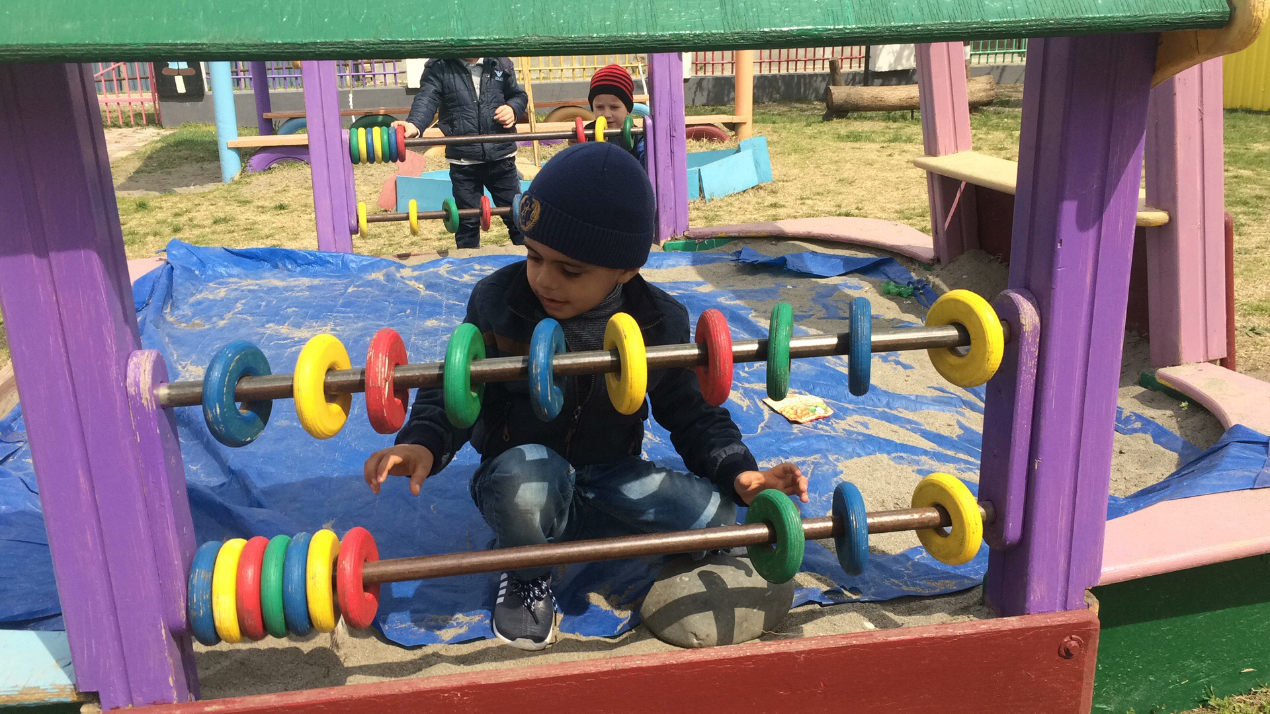

Slide 22
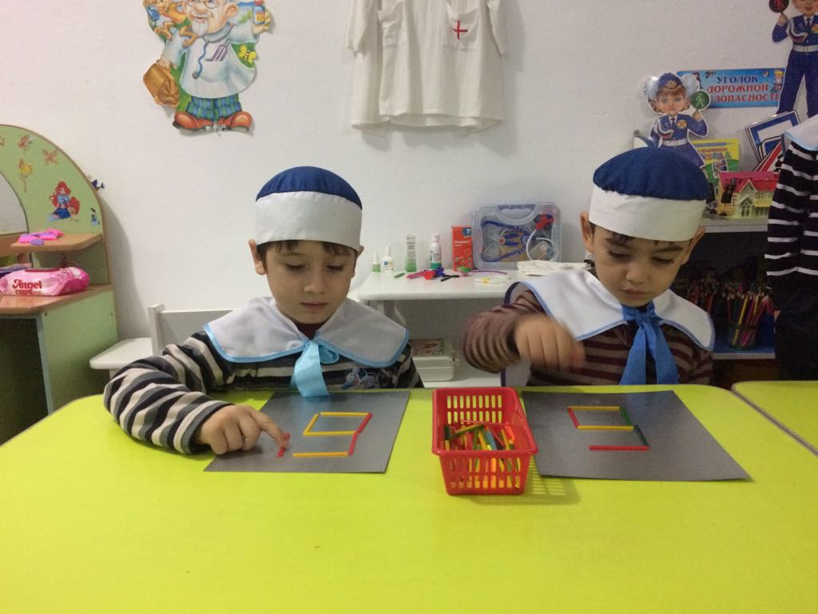
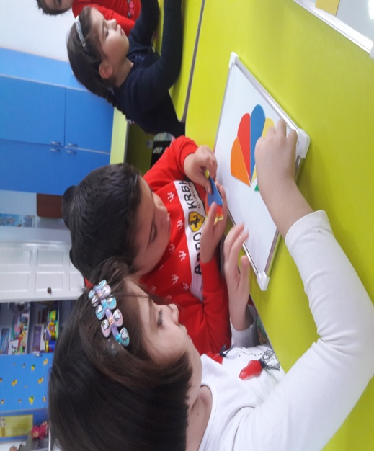

Slide 23
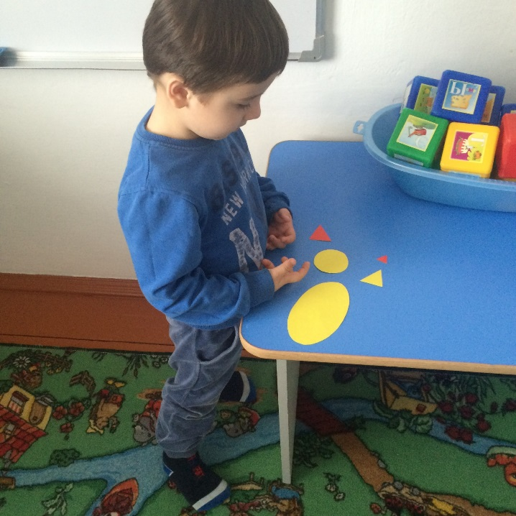
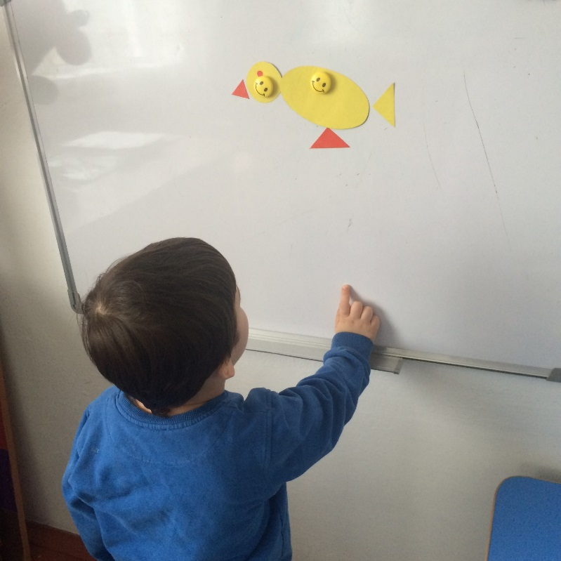
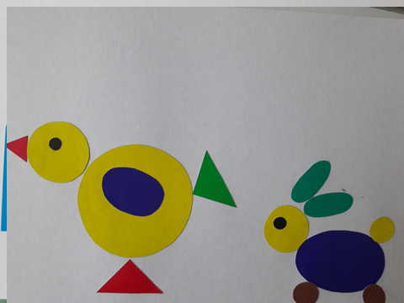
Игра «Собери фигуру»

Slide 24
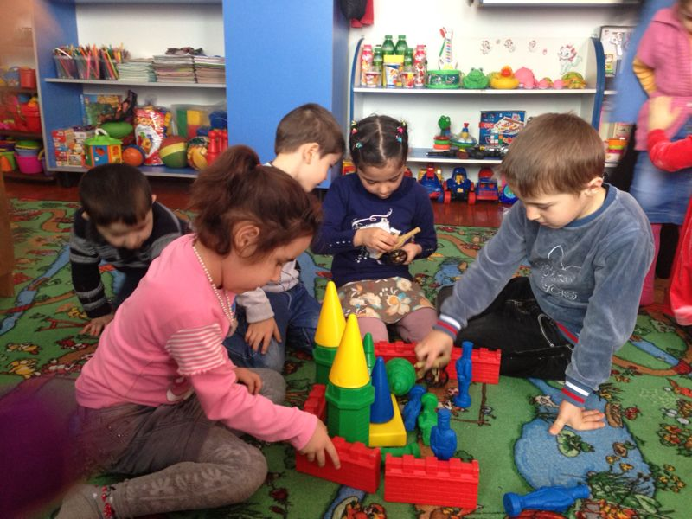

Slide 25
ПОДВИЖНЫЕ
ИГРЫ

Slide 26
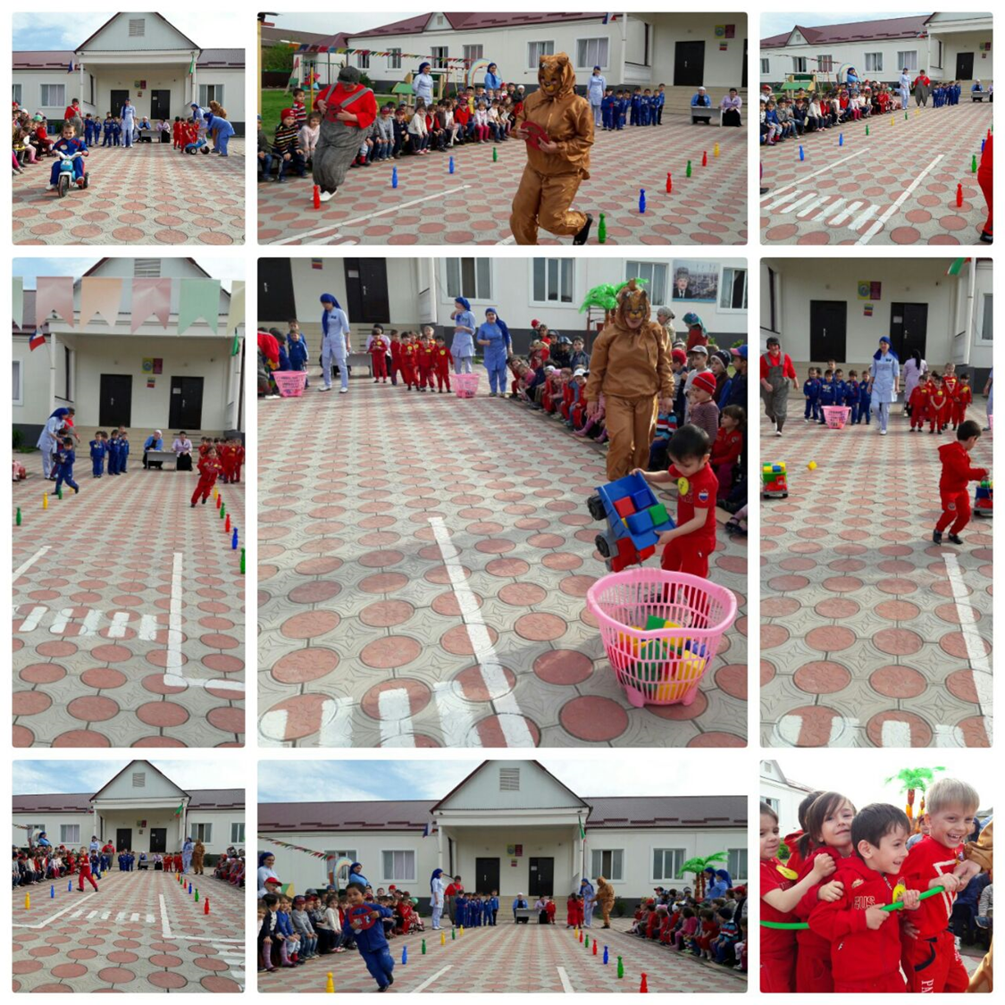

Slide 27
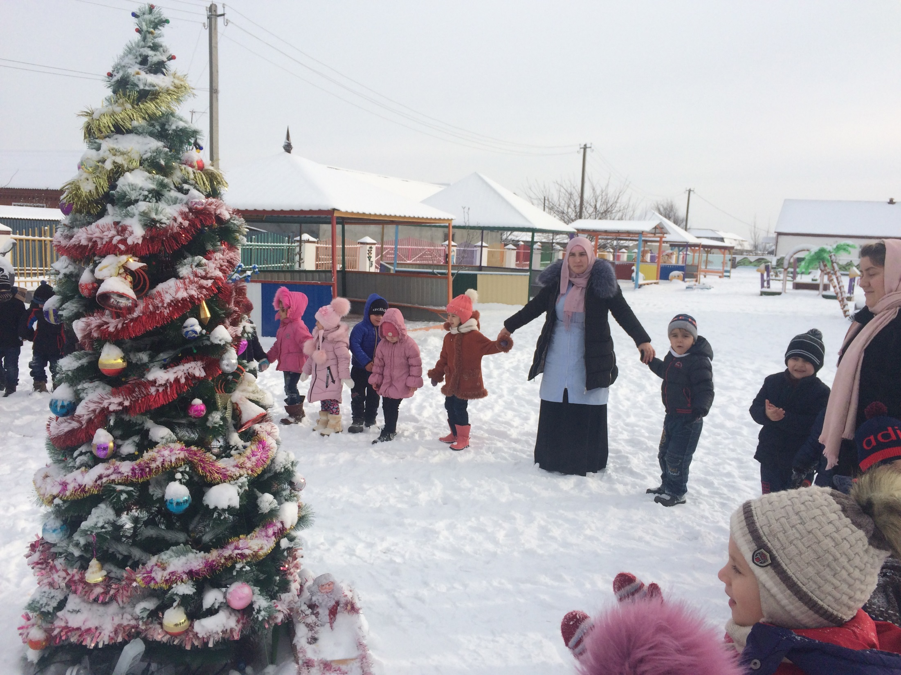

Slide 29
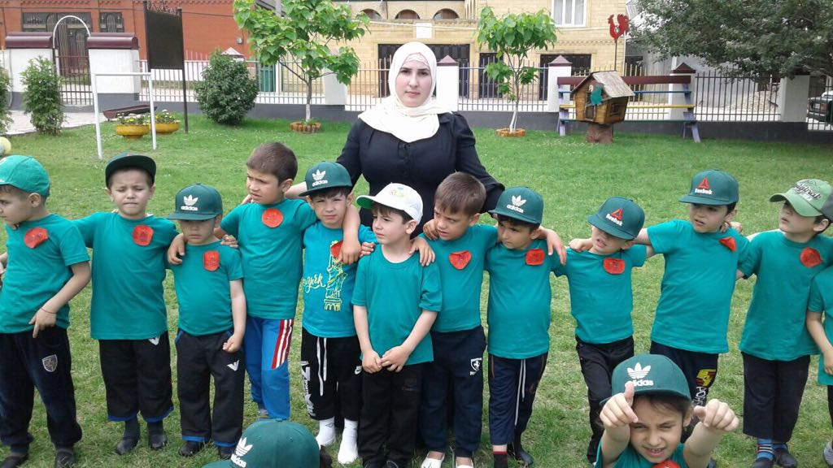

Slide 30
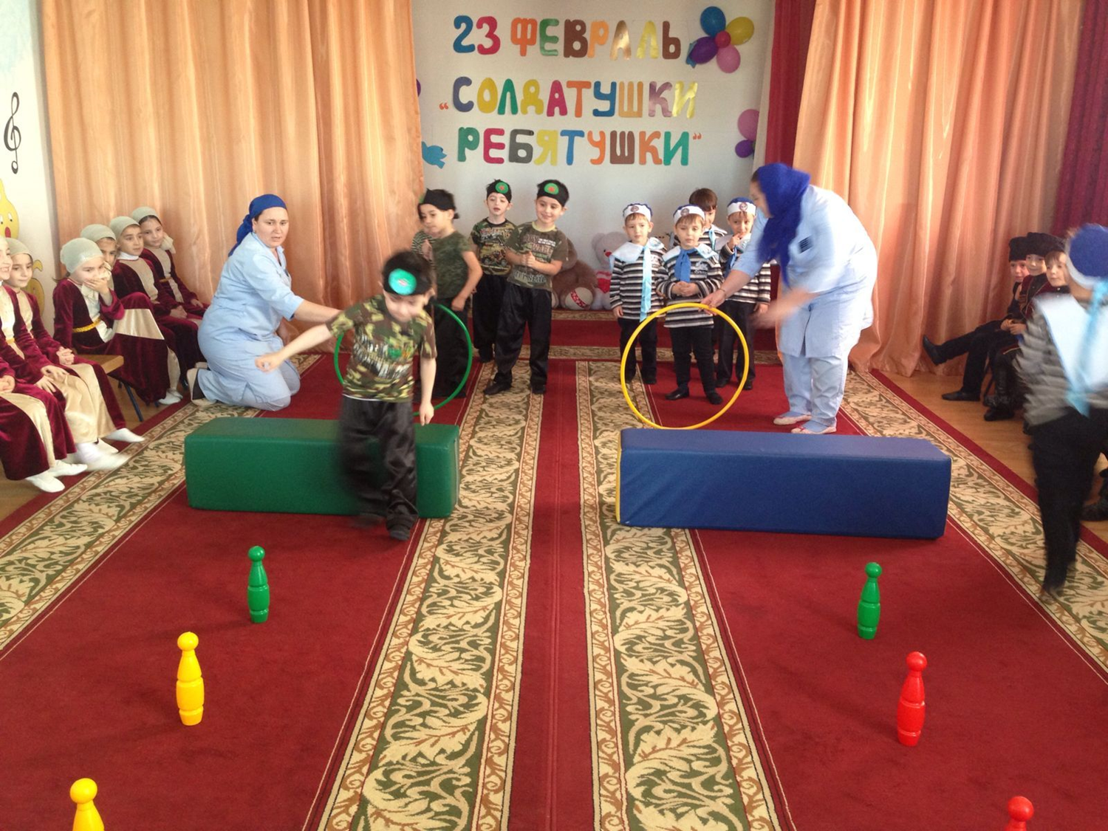

Slide 31
«Сохранение и укрепление
здоровья детей»

Slide 32
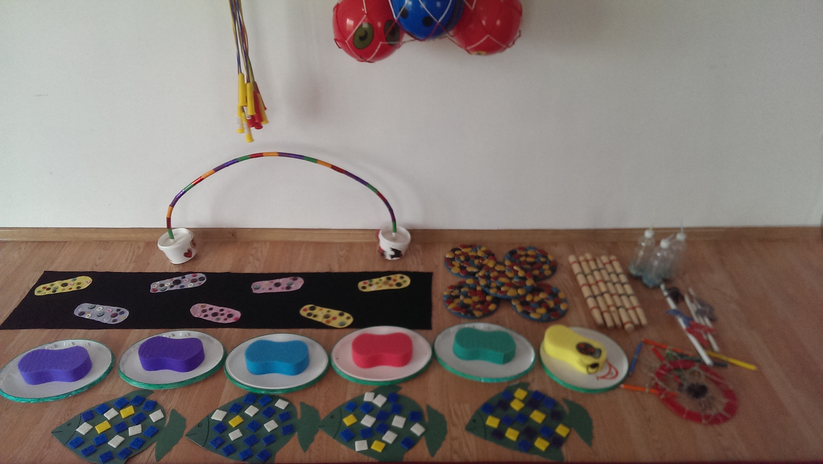
НЕТРАДИЦИОННЫЕ
ЗДОРОВЬЕСБЕРЕГАЮЩИЕ ТЕХНОЛОГИИ

Slide 33
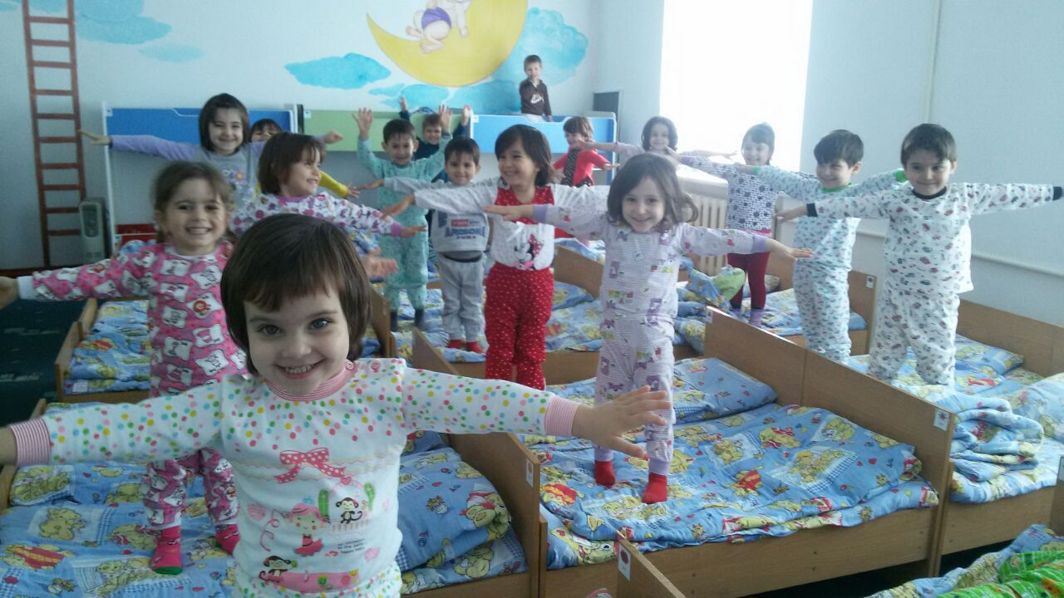

Slide 34
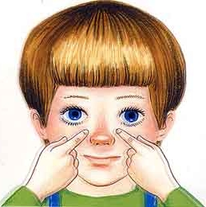
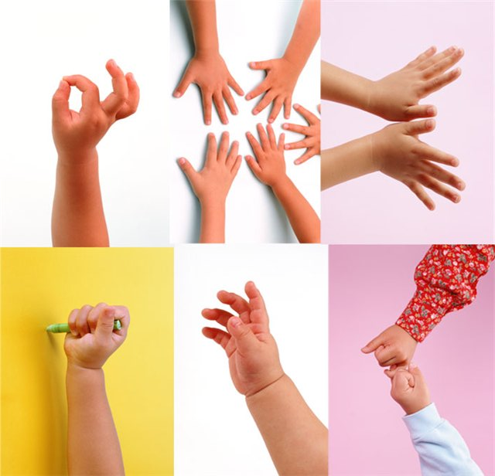
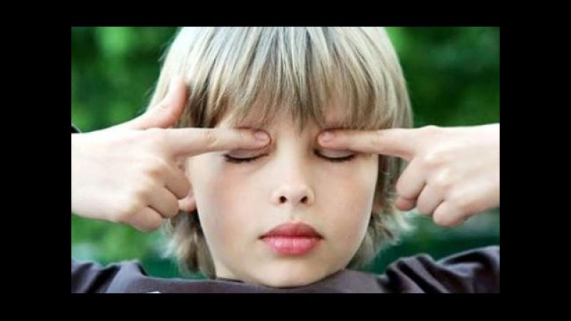
гимнастика для глаз,

Slide 35
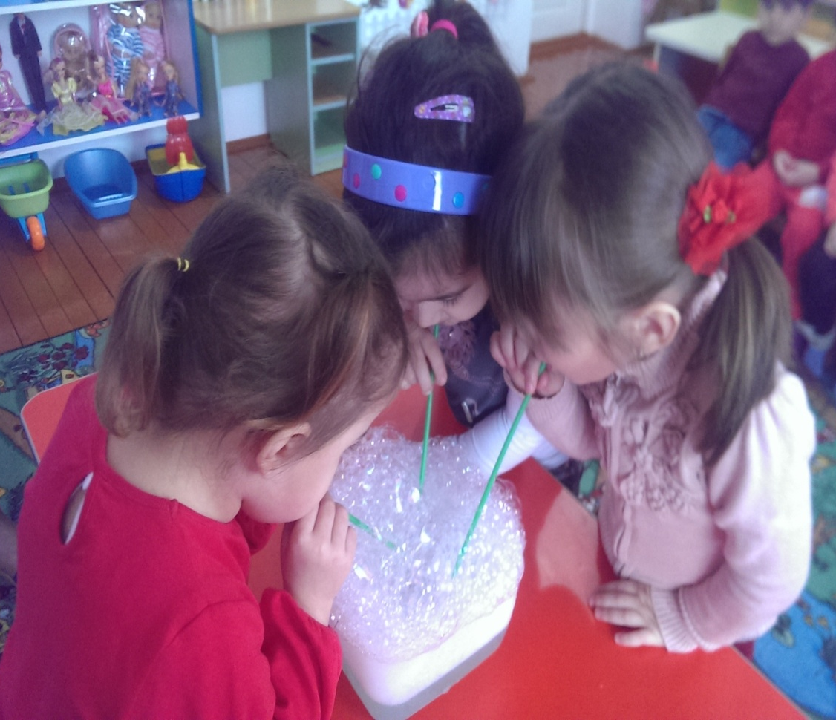
дыхательная гимнастика;

Slide 36
Сюжетно-ролевые игры

Slide 37
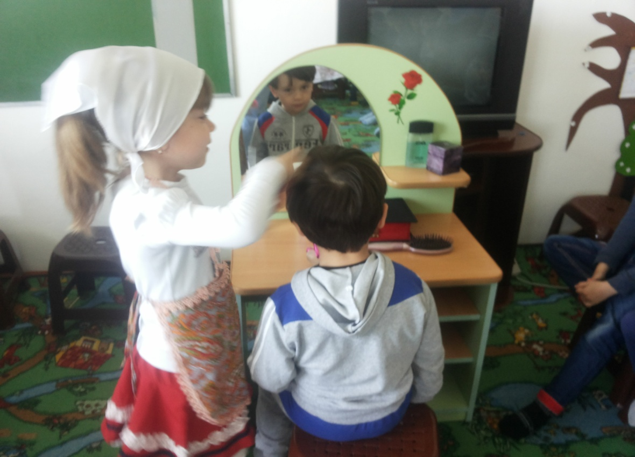
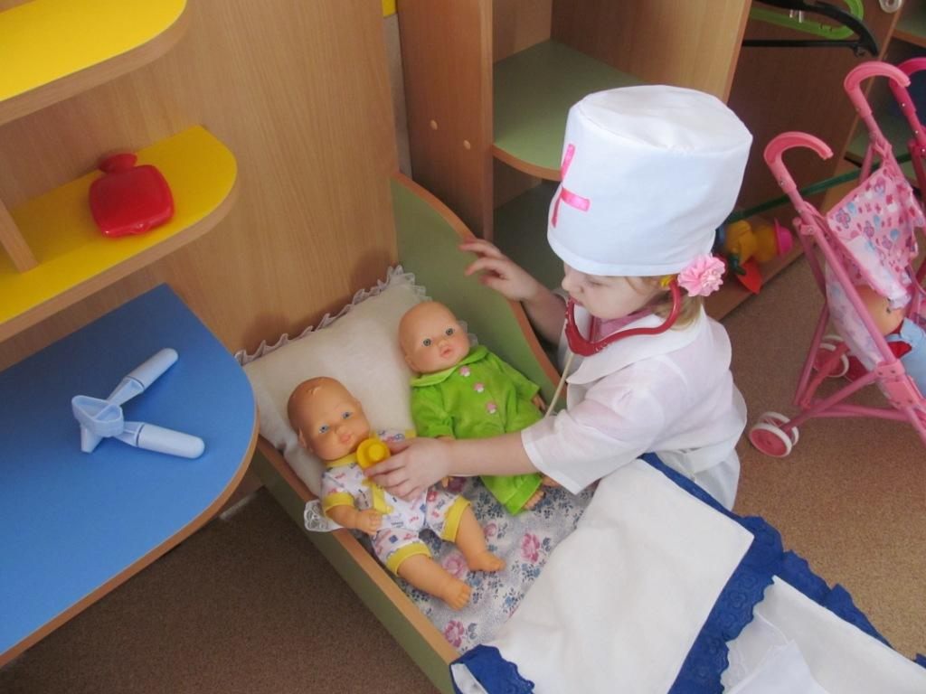

Slide 38
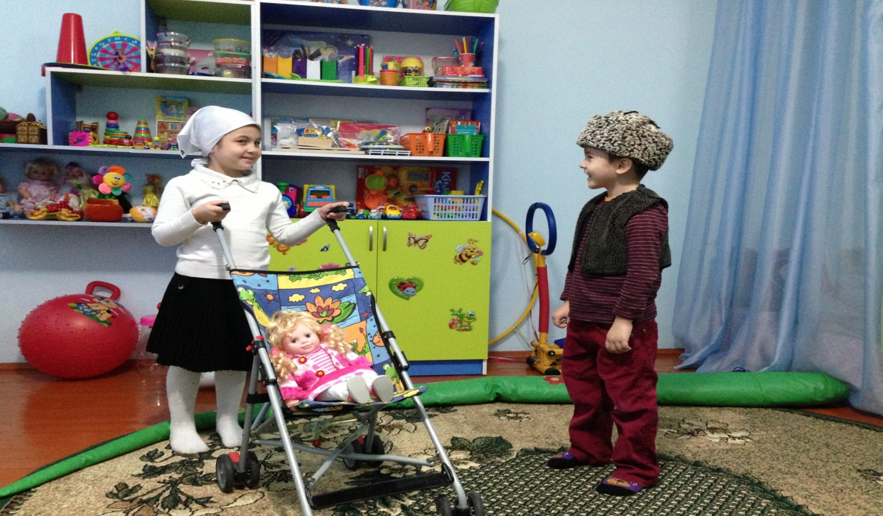

Slide 39
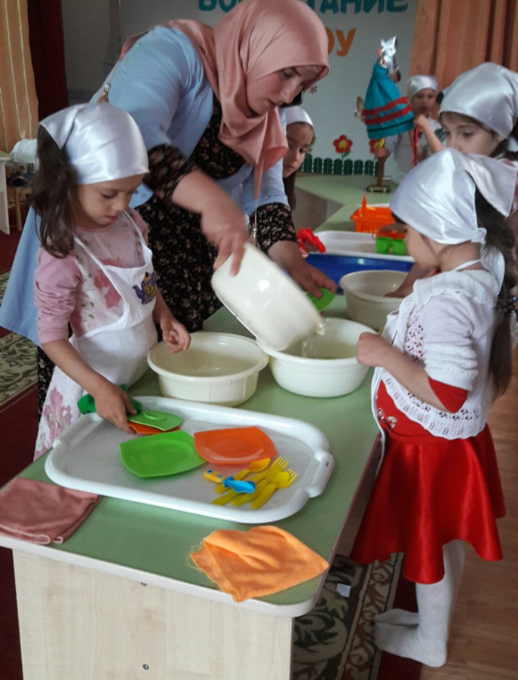
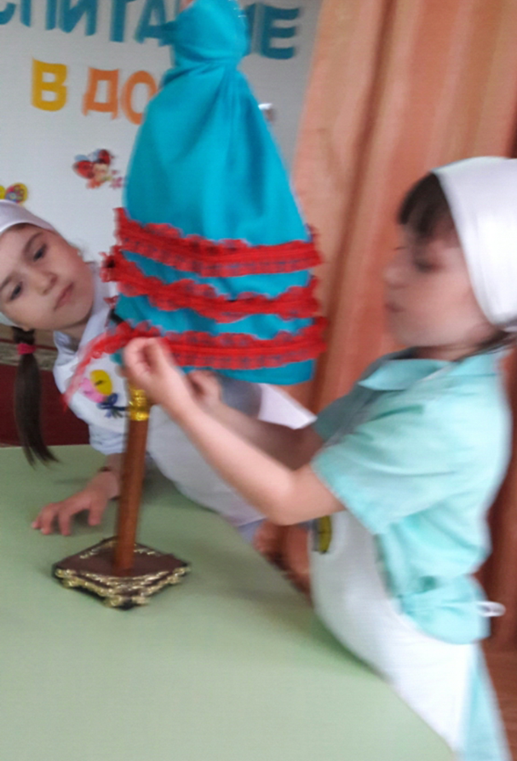
Трудовое воспитание в ДОУ

Slide 41
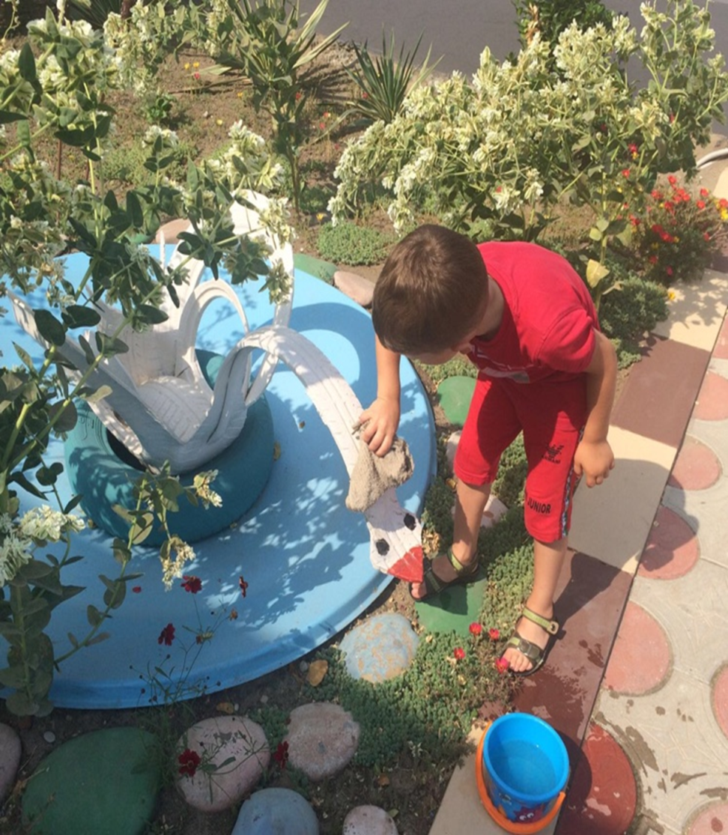
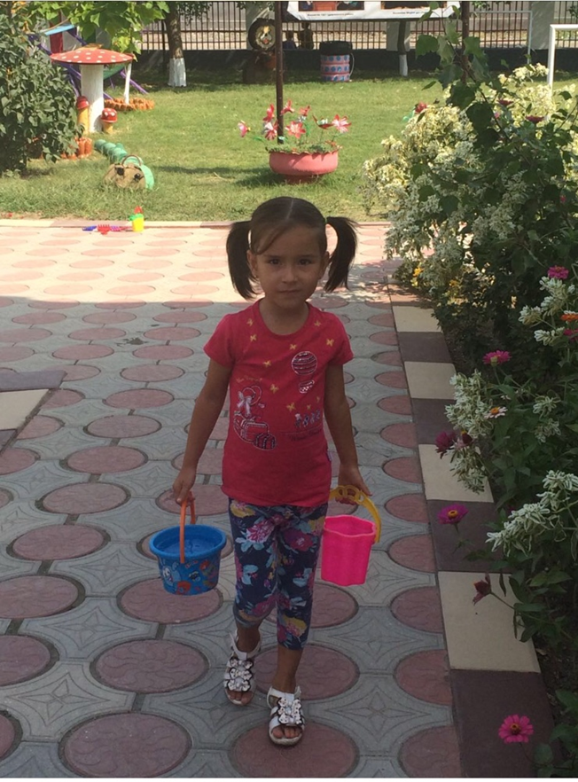

Slide 42
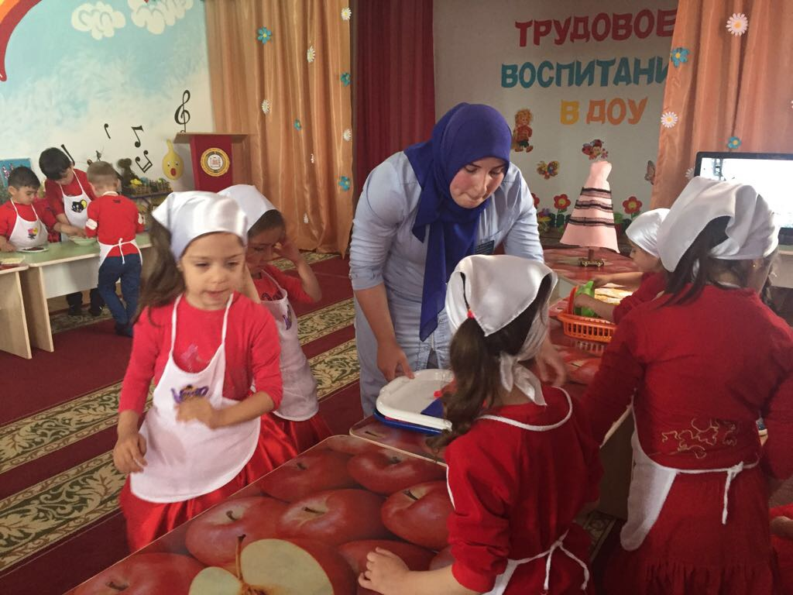
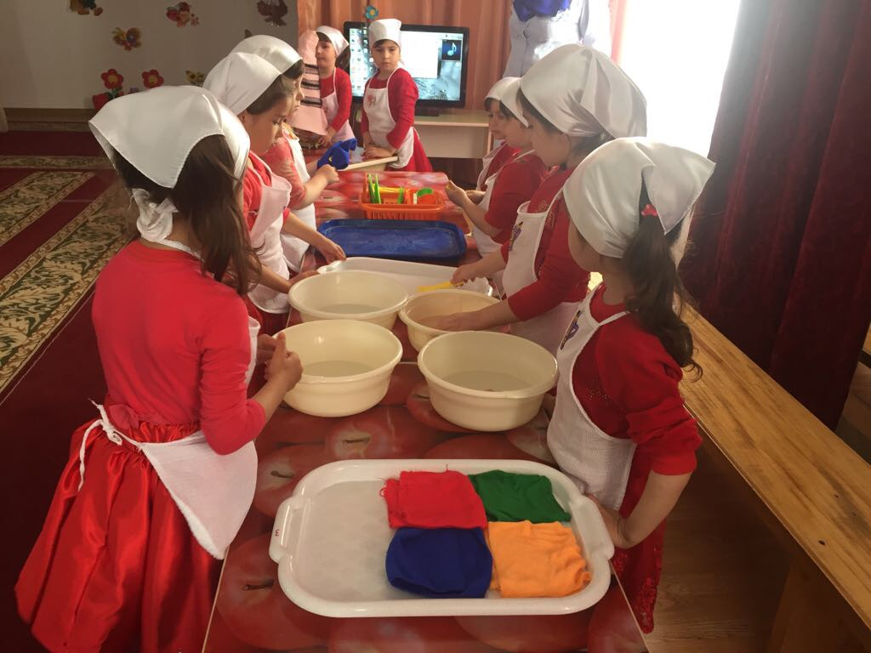

Slide 43
Художественно-творческое
развитие детей

Slide 44
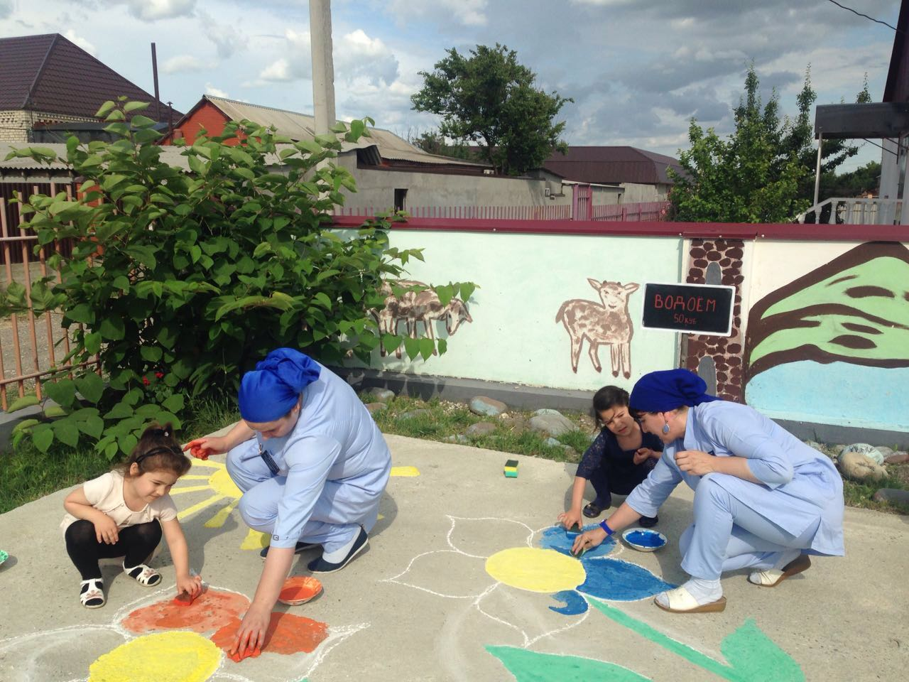
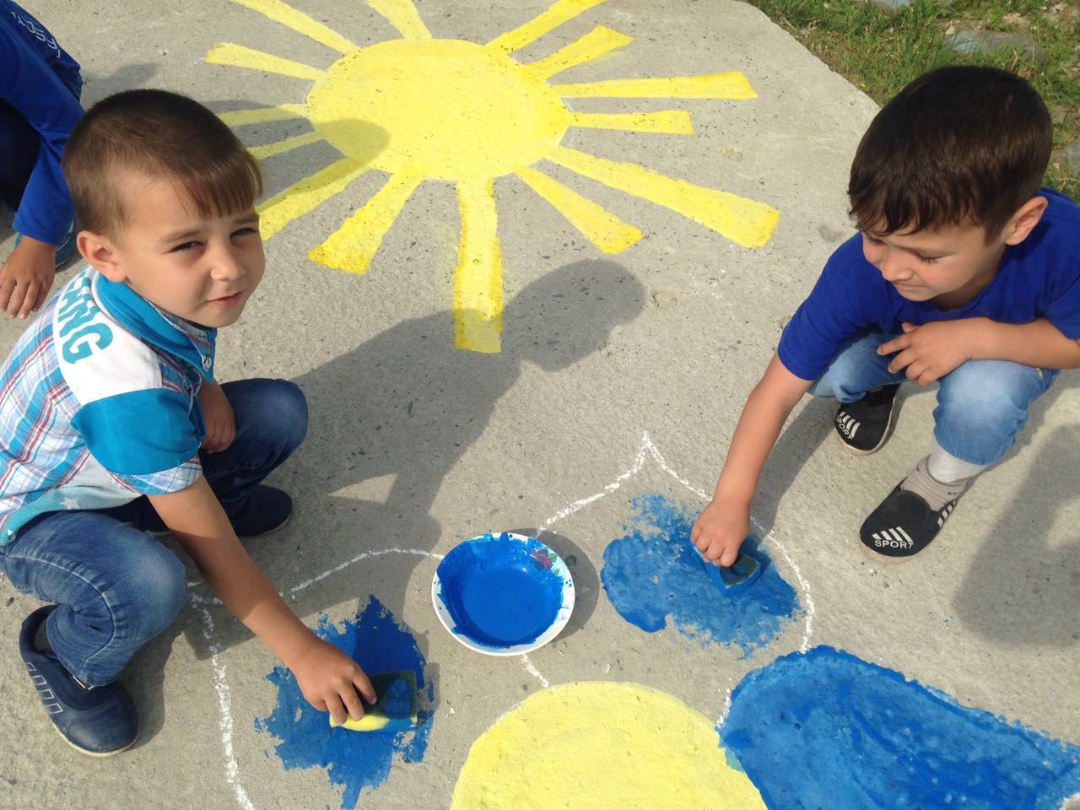
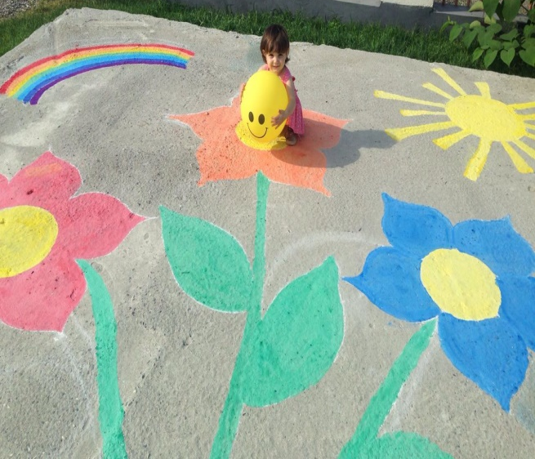

Slide 45
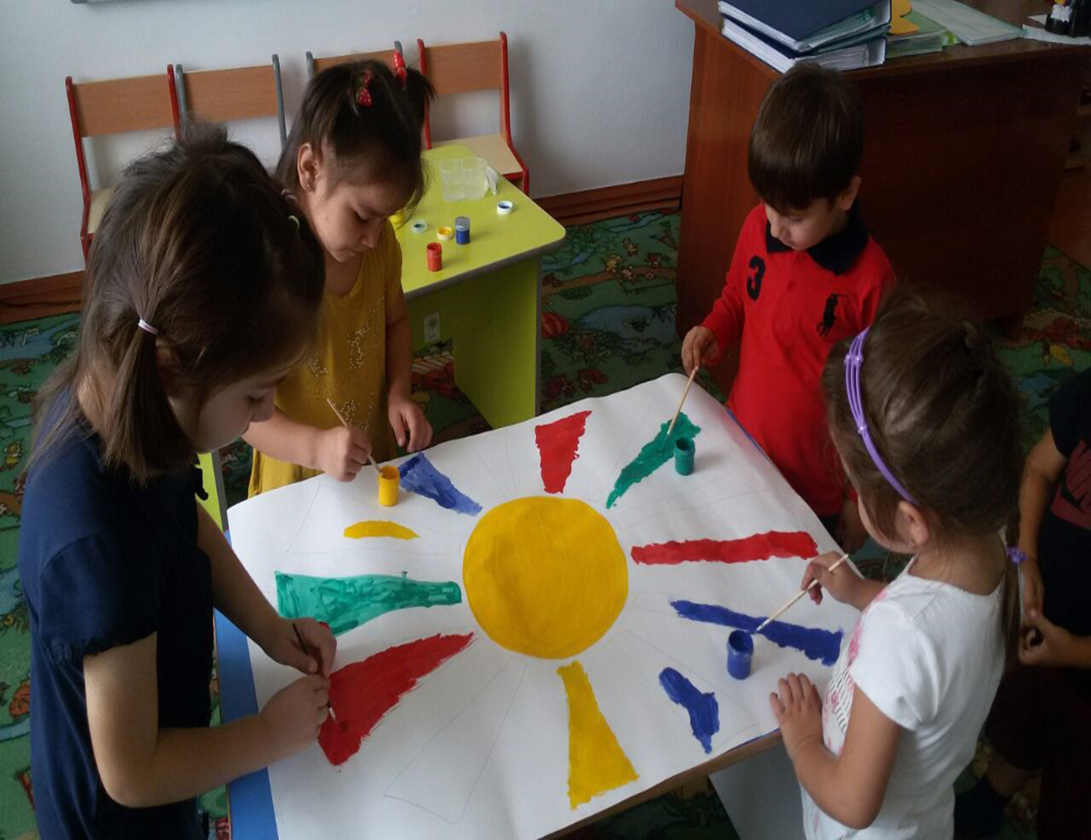

Slide 46
УЧАСТИЕ
В МЕРОПРИЯТИЯХ

Slide 47
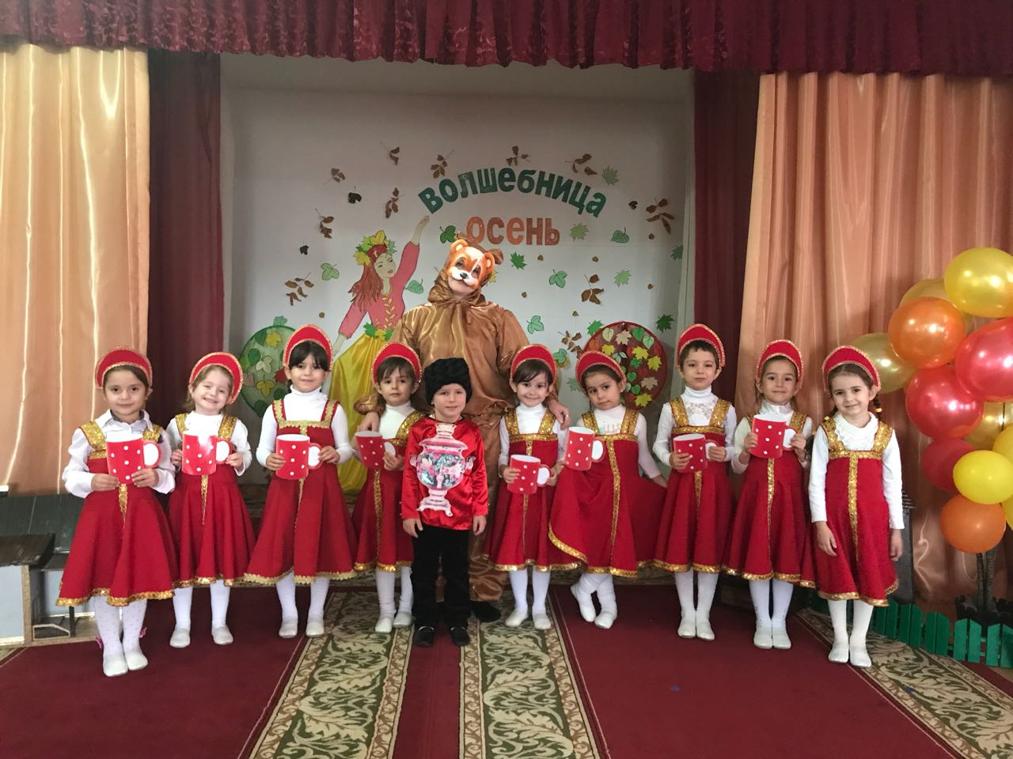

Slide 48
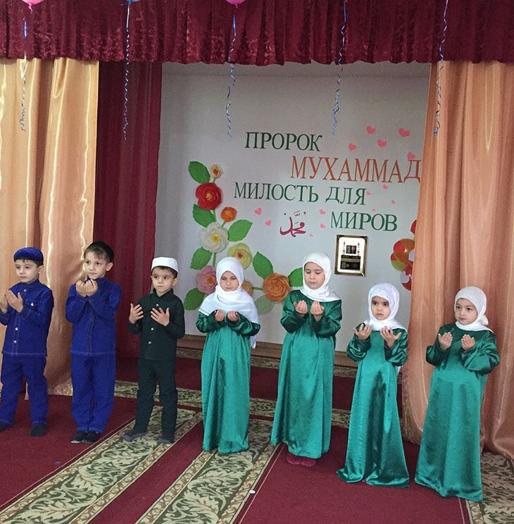

Slide 55
Достижения воспитанников

